Slide 1
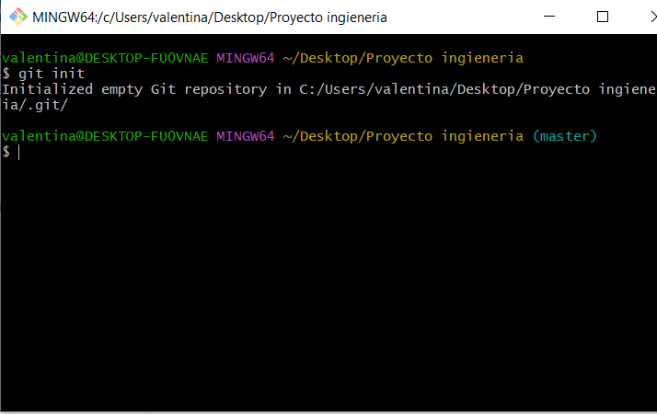
Creamos un subdirectorio nuevo llamado .git, el cual contiene todos los archivos necesarios del repositorio. Esto lo hacemos mediante el comando “git init”.

Slide 2
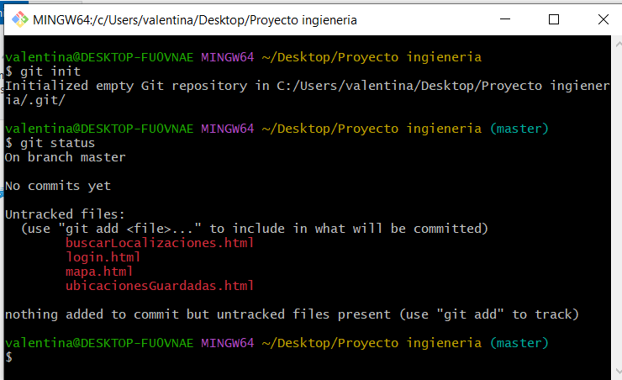
Mediante el comando “touch “+ el nombre del archivo.tipo de archivo podríamos crear nuevos archivos, en este caso ya teníamos creado un proyecto asi que vamos a proseguir a empezar a darle seguimiento. Primero vamos a ver que archivos están sin seguimiento con un git status

Slide 3
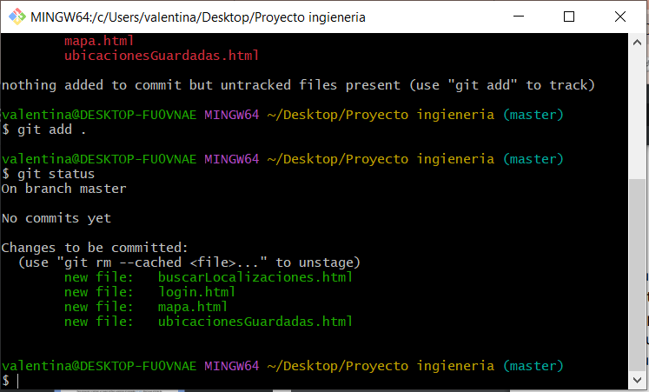
Para comenzar a rastrear un nuevo archivo, usaremos el comando git add.

Slide 4
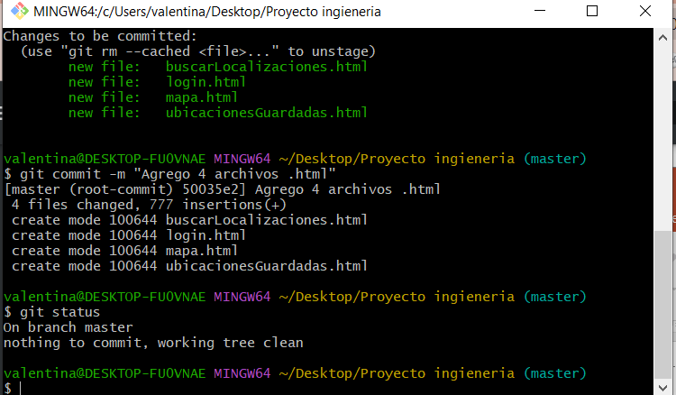
Ahora que el área de preparación está configurada de la manera que deseamos, podemos confirmar los cambios. Esto por medio del comando git commit –m “Mensaje”

Slide 5
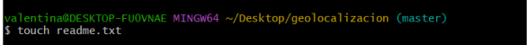
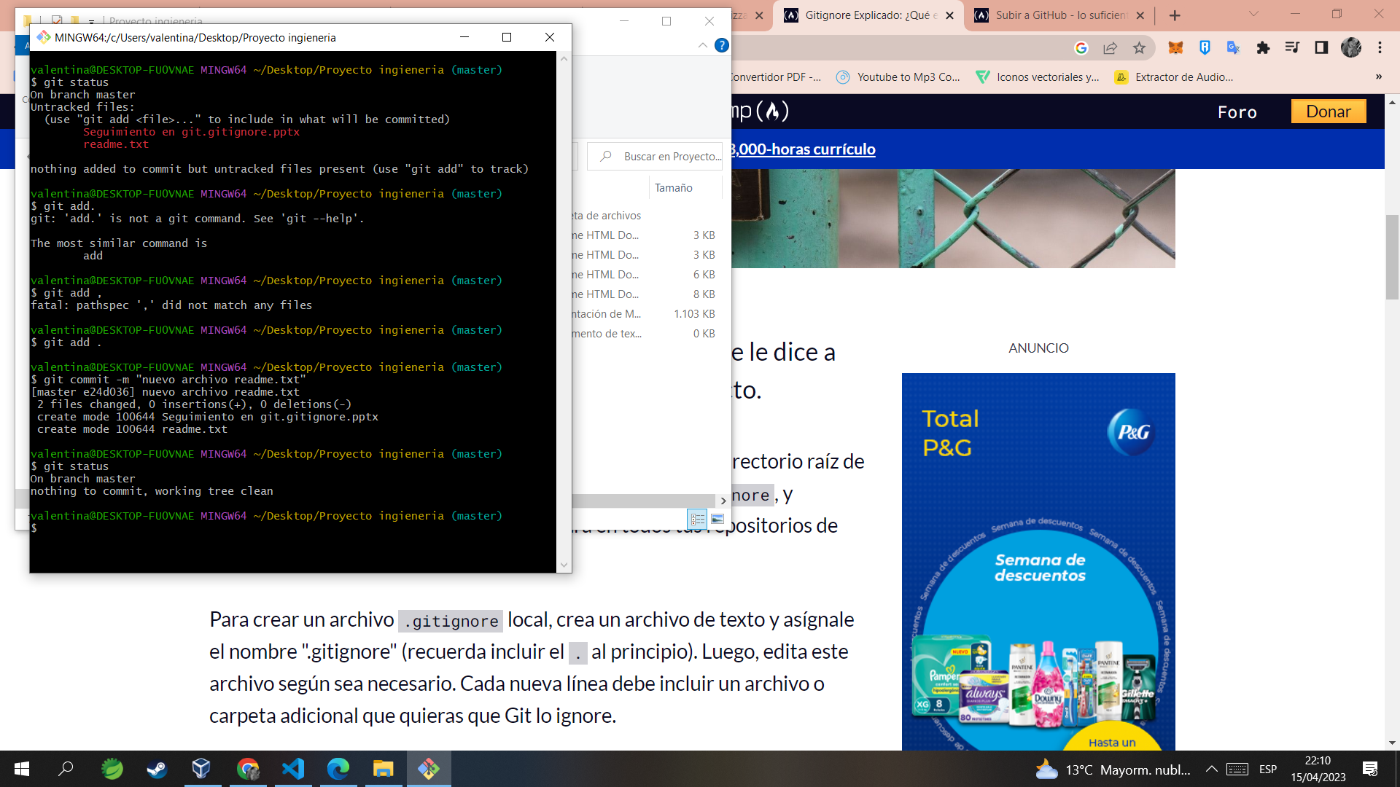
Creamos un archivo readme.txt mediante el comando touch, y hacemos elmismo procedimiento de antes con el git status donde nos muesra los archivos que no tienen seguimento. El git add para comenzar y con el comit hacemos la confirmacion

Slide 6
Lamentablemente la parte que agregue el proyecto al github no tome captura pero básicamente hice los siguientes pasos
1- Ejecuta “ git remote add origin https://github.com/RodriPelli/IngieneriaProyecto.git ” –las comillas no van a la hora de ejecutar el comando solo las pongo para separarlo.
2- Ejecuta git remote -v. Esto hace algo de magia usando git pull y git push para garantizar que el contenido del nuevo repositorio de Github y la carpeta del sistema local sean los mismos.
3-Finalmente, ejecuta git push origin master para empujar los archivos a Github.
Asi que ahora los archivos van a estar disponibles en el repositorio del gitHub

Slide 7
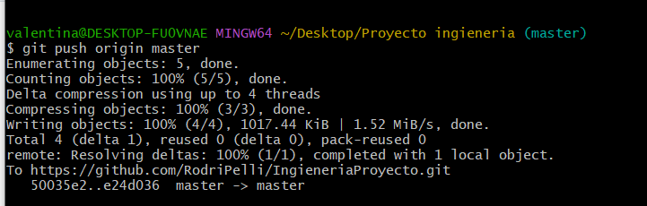
En este caso la conexión ya esta hecha, asi que solo utilizo el comando git push origin master para enviar los cambios que haya hecho al repositorio del git.

Slide 8
Con la herramienta de git pages vamos a transformar el proyecto en pagina web, nos va a proporcionar un enlace con el que podemos ver el proyecto de forma online.

